Slide 1

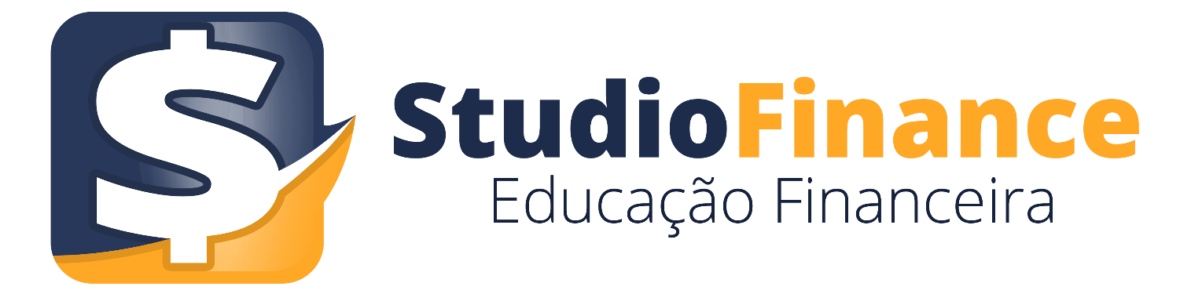
CRIPTOMOEDAS
BLOCKCHAIN

Slide 2

Objetivo da Palestra
Mercado de investimentos em Renda Variável
Forex / Criptomoedas
Impacto das criptomoedas nos negócios
*Regulação

Slide 3
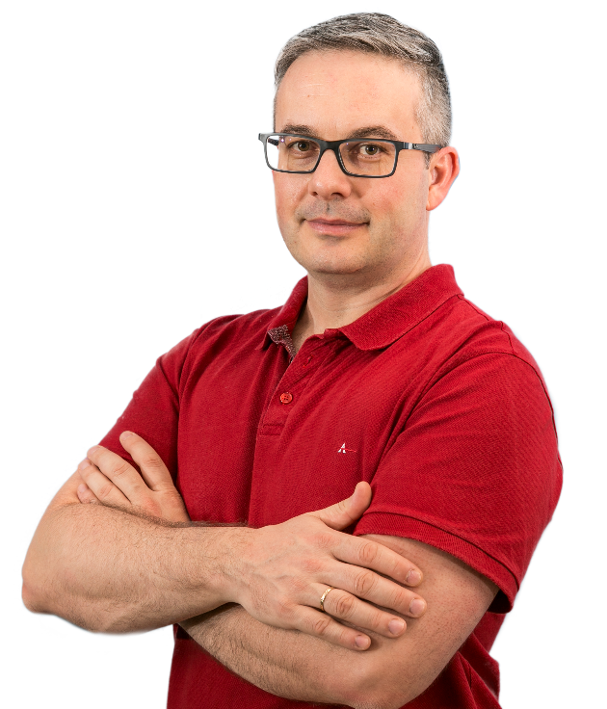
Evandro Ghinzelli
Negociando Bovespa 2008
Trader Mercado Internacional Moedas 2010
2015 | Educacional
Treinamentos / Palestras / Mentoria
Criptomoedas

Slide 4
Mercado Financeiro – Renda Variável
Bolsa de Valores
EUA
Trading
Esportivo
Criptoativos
Bolsa de Valores
Brasil
Opções
Binárias
Forex
www.studiofinance.com.br

Slide 5




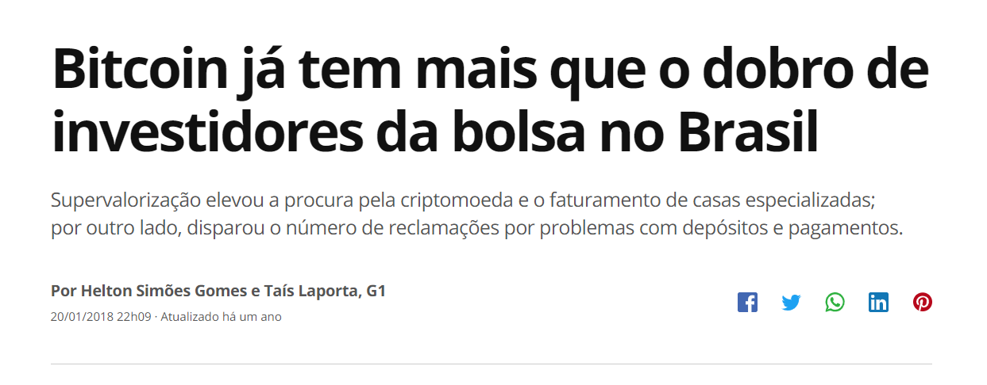
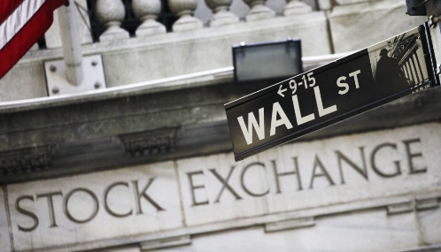
Números de Mercado
População Brasil
208 milhões
Bolsa de Valores
1 milhão
Bolsa de Valores
1,8 milhão
População EUA
327 milhões
Investidor Bolsa EUA
212 milhões

Slide 6
Mercado Financeiro – Renda Variável
Forex
Criptoativos
www.studiofinance.com.br

Slide 7

Forex – Renda variável
Mercado de Moedas Tradicionais
Movimenta 5 Trilhões Usd dia
Forex
Regulamentação EUA e Europa rígida
Não regulamentado no Brasil
Rendimentos em dólar
Segurança
www.studiofinance.com.br

Slide 8
Conta Individual em seu nome
Forex
Regulamentação da Europa
Estude a estrutura do Mercado

Slide 9
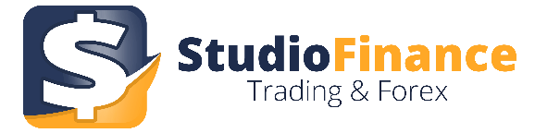
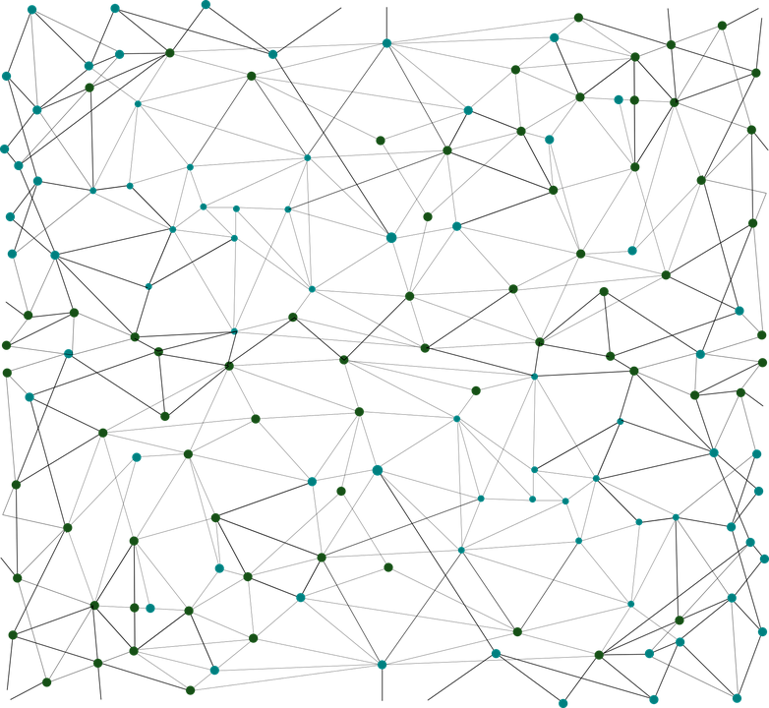
CRIPTOATIVOS
DESCENTRALIZADO
Criptoativos
www.studiofinance.com.br

Slide 10

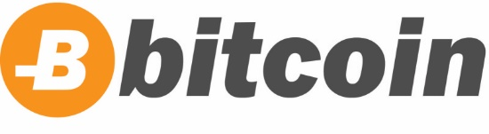
17 Milhões
Altcoins
21 Milhões
Contratos Inteligentes
Sistema de Bilheteria / votação
Propriedades fracionadas
Autenticação cartório
Blockchain
Serviços financeiros simples
Eliminar paypal / mercado livre
Identidades Digitais

Slide 11
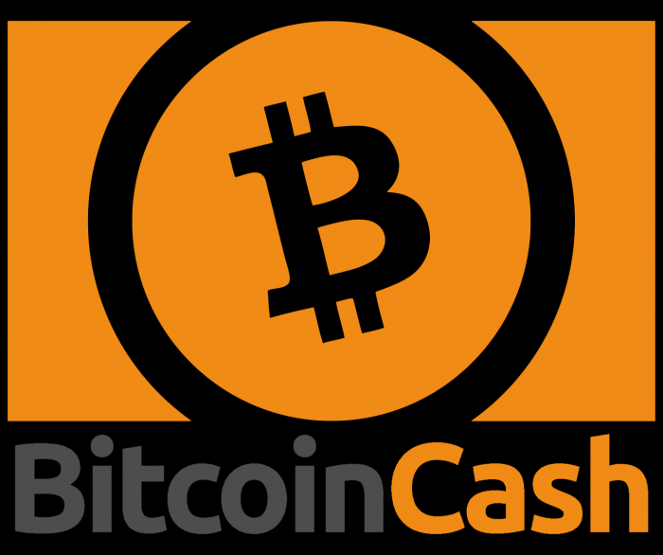

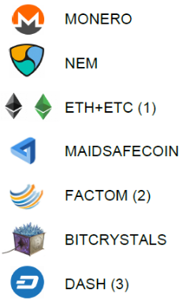




ALTCOINS

Slide 12
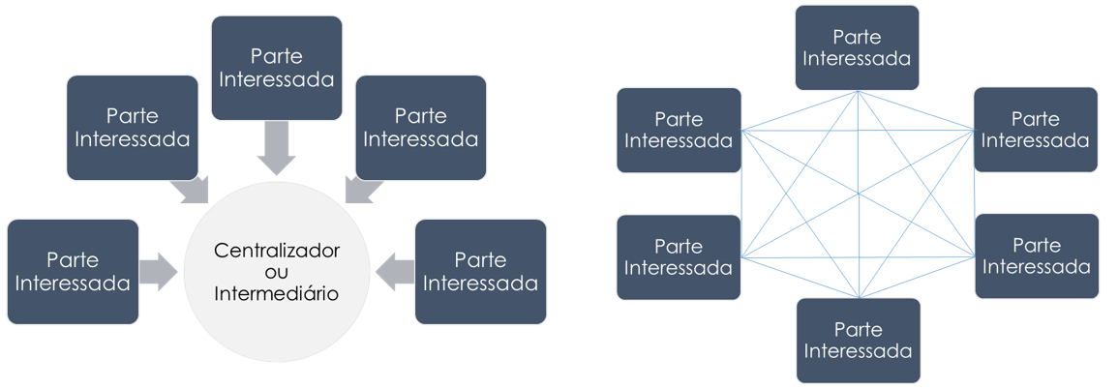
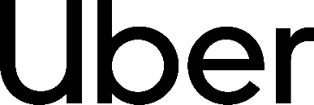

Estrutura do Blockchain
Estrutura Atual
Estrutura em Blockchain

Slide 13
CRIPTOATIVOS
Surgiram em 2009
Tecnologia Blockchain
Criptografada
Criptoativos
São Finitas
Sem autoridade Central
Descentralizada Ponto-a-ponto
Canadá / Japão / Suíça / Estônia / EUA
www.studiofinance.com.br

Slide 14
Forma de Investir em Criptoativos
Mineração;
Compra direta via Exchange e espera subir para vender;
Brasil
Exterior
ICO –tokens utility ou security
Trading em Criptomoedas **
P2P – Negociação direta

Slide 15
Segurança das Criptomoedas
LOGIN
SENHA
CHAVE PÚBLICA: 1JArS6jzE3AJ9sZ3aFij1BmTcpFGgN86hA
CHAVE PRIVADA
chave que junto com a pública valida as transações,
ARMAZENADAS EM CARTEIRAS
Para validar uma transação é necessário no mínimo 6 participantes.
Sendo válida esse processo e validada na blockchain e propagada na rede.

Slide 16
REGULAMENTAÇÃO
1º AGOSTO 2019
INFORME DAS EXCHANGE E DOS INVESTIDORES
ATÉ R$ 30.000,00

Slide 17

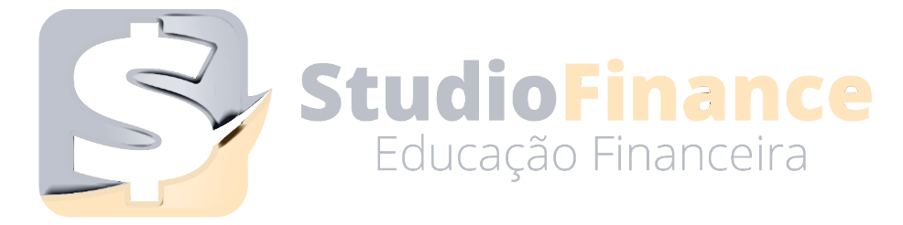
Perguntas?
Perguntas?

Slide 18

MUITO OBRIGADO !!!
www.STUDIOFINANCE.com.br

Slide 19
